Slide 1
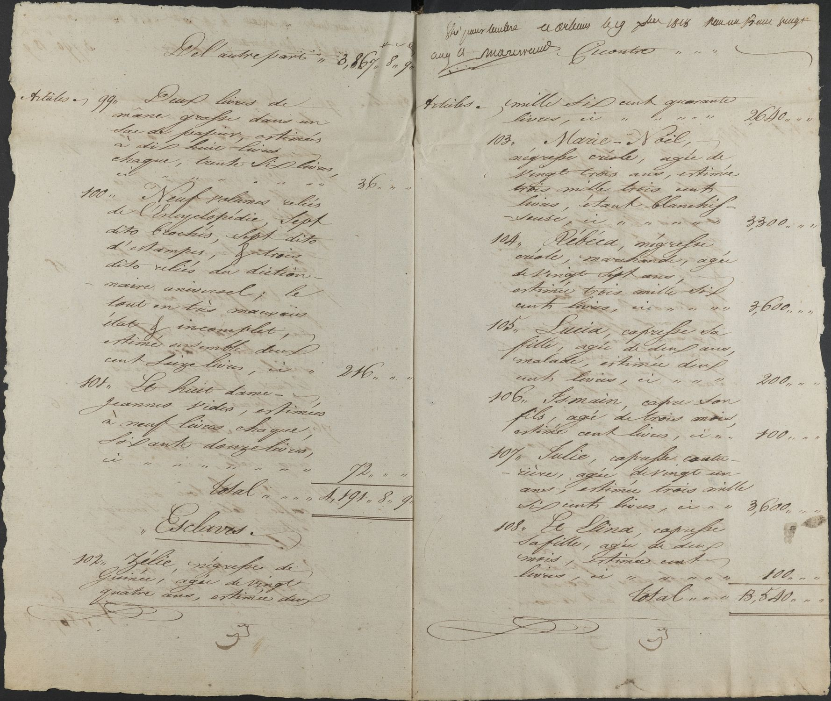





Louis-Charles d’Haugwitz était colon, il vivait en Martinique. Après sa mort, en 1810, sa veuve a fait rédiger la liste (l’inventaire) de tout ce qu’il possédait.
Sur cette liste
Chaque bien a un numéro
Chaque bien a un prix

Slide 2
Les biens sont
Des livres
De grosses bouteilles en verre
Des êtres humains !!!

